Slide 1
TRINOMUL ADOPTAREA EURO – CREȘTERE ECONOMICĂ – REFORME STRUCTURALE
Valentin Lazea
Conferința Curs de guvernare
București, 24 februarie 2015
Notă: Opiniile prezentate sunt personale și nu implică BNR.

Slide 2
Adoptarea euro
1
2
3
Creștere economică
Reforme structurale
Cele trei vârfuri și cele trei laturi ale trinomului se intercondiționează reciproc.

Slide 3
1. ADOPTAREA EURO
1.1. Motivații economice:
Beneficii
Costuri
O percepție mai bună a statului care a adoptat euro din pdv al investitorilor străini
O eliminare a riscului valutar raportat la euro
O disciplinare a politicilor macroeconomice și evitarea derapajelor
Accesul potențial la fonduri de asistență mai generoase decât cele disponibile statelor non-euro.
Pierderea autonomiei politicii monetare
Incertitudinea cu privire la evoluția ulterioară a zonei euro.

Slide 4
1. ADOPTAREA EURO (cont.)
1.2. Motivații extra-economice (geostrategice):
Întărirea solidarității europene și eliminarea posibilității de războaie între membri euro-zonei
Crearea unui nou actor global, care multiplică puterea economică și politică a fiecărui stat membru
Considerente specifice fiecărui stat, legate de: mărimea economiei, geografie, calitatea administrației naționale (Tabel 1).
Concluzii:
Motivațiile geo-strategice de adoptare a euro ajung să fie mai importante decât motivațiile pur economice.
Analiza cost-beneficiu privind adoptarea rapidă a euro diferă semnificativ de la o țară la alta.

Slide 5
Tabel 1

Slide 6
1
2
Legătura dintre adoptarea euro și creșterea economică
La sfârșitul anului 2014, PIB/locuitor în România (ajustat la Paritatea Puterii de Cumpărare) reprezenta circa 54% din media Uniunii Europene. Țările baltice, cele mai sărace primite până în prezent în zona euro, aveau la momentele respective PIB/locuitor ajustat la PPC situate între 60 și 66 la sută din media UE.
Este puțin probabil ca zona euro să primească un stat-candidat având un PIB/locuitor mai mic decât nivelurile amintite. Diferențialul actual de creștere al României, de 2 la sută mai repede decât media UE, face necesară o perioadă de minim șase ani pentru atingerea nivelului de 60 la sută.
Cu politici reformiste/bune, un ritm înalt al creșterii economice poate fi obținut atât în interiorul, cât și în exteriorul zonei euro. Cu politici populiste/proaste, un ritm scăzut al creșterii economice poate fi obținut atât în interiorul, cât și în exteriorul zonei euro. Apartenența la zona euro nu constituie un panaceu, în absența unor politici optime.

Slide 7
2. CREȘTEREA ECONOMICĂ
O accelerare a PIB potențial de la 2-2,5% pe an, cât este în prezent, la 3,5-4% pe an în viitor este posibilă doar prin abordarea concomitentă a celor trei factori obiectivi care concură la realizarea sa:
capital
forță de muncă
productivitate
Politicile nominale (monetară, fiscală) pot stimula doar temporar o creștere (nesustenabilă) a PIB peste potențial. Pentru o creștere sustenabilă, de durată, este nevoie de politici în sfera reală a economiei, care să potențeze cei trei factori de producție menționați.

Slide 8
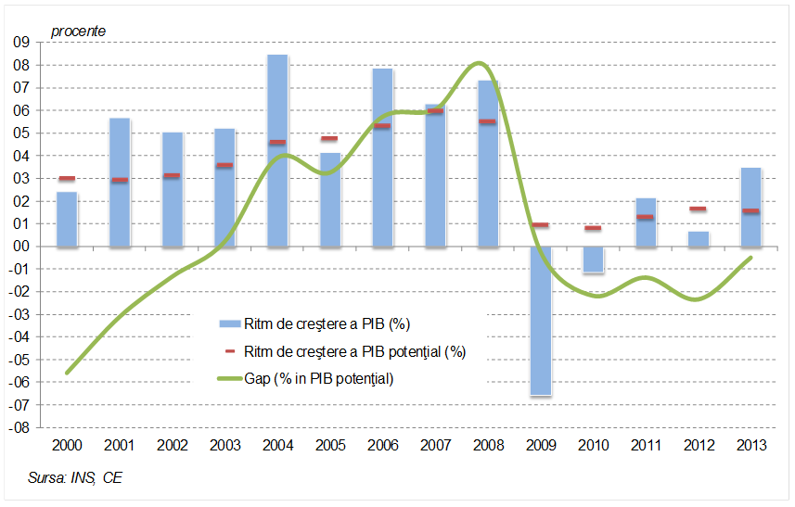
PIB efectiv şi PIB potenţial, 2000-2013
Fig.1

Slide 9
Atragerea de ISD şi de fonduri europene, 2000-2013
Fig.2

Slide 10
Tabel 2

Slide 11
2. CREȘTEREA ECONOMICĂ (cont.)
Rezultă că o accelerare a creșterii economice sustenabile (rezultat dezirabil în sine, nu neapărat în legătură cu adoptarea euro) nu este, în principal, sarcina BNR și a MFP, ci a tuturor ministerelor de linie:
pentru capital: Min. Fondurilor Europene, Min. Afacerilor Externe etc.
pentru forța de muncă: Min. Muncii și Protecției Sociale, Min. Educației, Min. Sănătății etc.
pentru productivitate: Min. Economiei, Min. Transporturilor, Min. Agriculturii, Min. Dezv. Regionale, Min. Comunicațiilor etc.
Adoptarea euro poate servi drept catalizator sau ancoră acestui proces, pentru a aduce la consens toți decidenții necesitatea unui pact politic precum cel care a precedat aderarea la Uniunea Europeană.

Slide 12
2
3
Legătura dintre creșterea economică și reformele structurale
Deși toată lumea este de acord cu accelerarea creșterii economice și (aproape) toată lumea este de acord cu adoptarea euro, entuziasmul dispare brusc când vine vorba de reforme structurale. Acesta se întâmplă deoarece:
costurile politice ale reformelor sunt pe termen scurt, iar beneficiile economice sunt pe termen lung
grupurile care pierd de pe urma reformelor sunt întotdeauna mai vocale decât cele care câștigă.
Orice guvern care dorește să promoveze serios reforme structurale trebuie să îndeplinească trei condiții:
să aibă convingerea internă (ownership) privind necesitatea reformelor
să comunice în permanență cu societatea despre scopul final al reformelor
să coalizeze grupurile care vor câștiga de pe urma reformelor.

Slide 13
2
3
Legătura dintre creșterea economică și reformele structurale
Convingerea internă (ownership)
A
B
C
Comunicarea cu societatea
Coalizarea câștigătorilor

Slide 14
3. REFORME STRUCTURALE
Exemplu de reformă structurală: trecerea a circa 2 milioane mici fermieri din agricultura de subzistență în activități de mică industrie și servicii (în mediul rural).
Perdanți (pe termen scurt): fermierii de subzistență
Câștigători (pe termen mediu/lung):
aceleași persoane, devenite salariate (în mediul rural)
bugetul statului
creșterea PIB (din activități neagricole)
producția agricolă pe suprafețe mari (comasate)
infrastructura rurală

Slide 15
3
1
Legătura dintre reformele structurale și adoptarea euro
Odată România intrată în zona euro, reformele structurale nu mai pot fi relaxate niciodată (altfel, se ajunge în situația Greciei, dar și a Portugaliei, Italiei etc.) Angajamentul unei țări pentru competitivitate și eficiență este pentru totdeauna, nu unul de tip stop-and-go. Competiția pentru excelență economică (tradusă în creșterea nivelului de trai) se duce cu cei mai performanți membri ai clubului euro (Germania, Olanda, Finlanda etc.)
Din cele de mai sus rezultă că, în România este necesară o schimbare culturală profundă la toate nivelurile societății.
În particular, acesta înseamnă:
guverne dispuse să ia măsuri nepopulare de reformă chiar în lipsa unor acorduri cu instituțiile financiare internaționale
o mass-media profesionistă, care să nu cedeze primelor instincte populiste
un public avizat, dispus să asculte și să înțeleagă o argumentație economică.

Slide 16
3
1
Legătura dintre reformele structurale și adoptarea euro
Guverne dispuse sa ia măsuri de reformă chiar în lipsa unor acorduri cu instituțiile financiare internaționale
A
B
C
Presă profesionistă
Public avizat

Slide 17
VĂ MULȚUMESC!

